Slide 1

Богдан Лепкий. «Мишка (Казка для дітей: для малих і великих)». Актуальні морально-етичні проблеми у творі

Slide 2
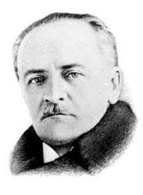
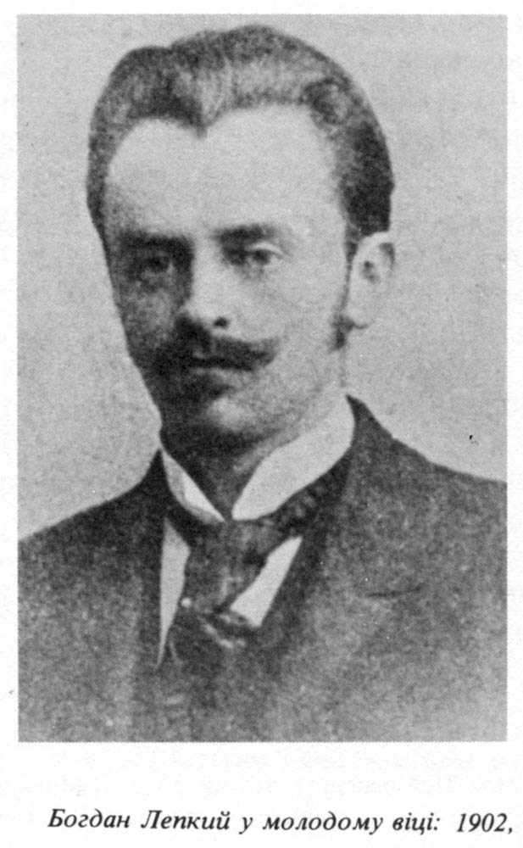
Богдан Лепкий (повне ім'я — Богдан Теодор Нестор Лепкий) — український поет, прозаїк, літературознавець, критик, перекладач, історик літератури, видавець, публіцист, громадсько-культурний діяч, художник.
Народився 9 листопада 1872 року в селі Кривеньке у сім'ї священика. Учився в Бережанській гімназії й аж у трьох університетах – Віденському, Краківському, Львівському.

Slide 3
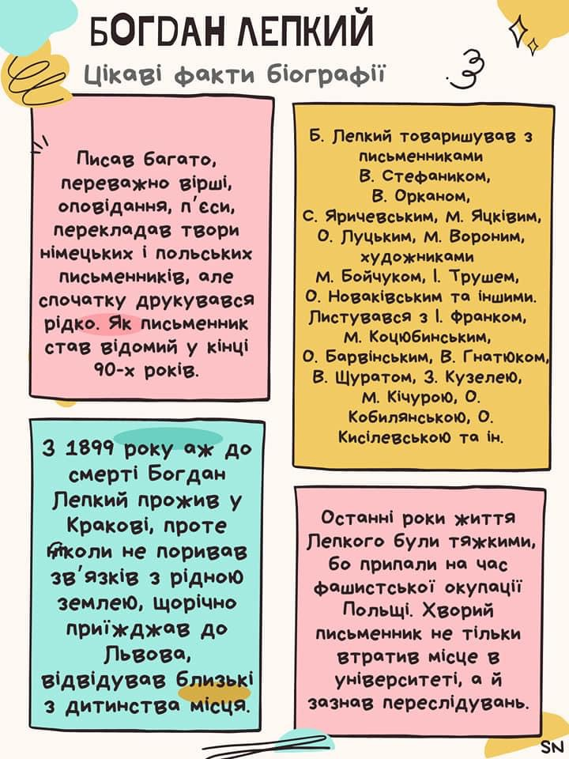
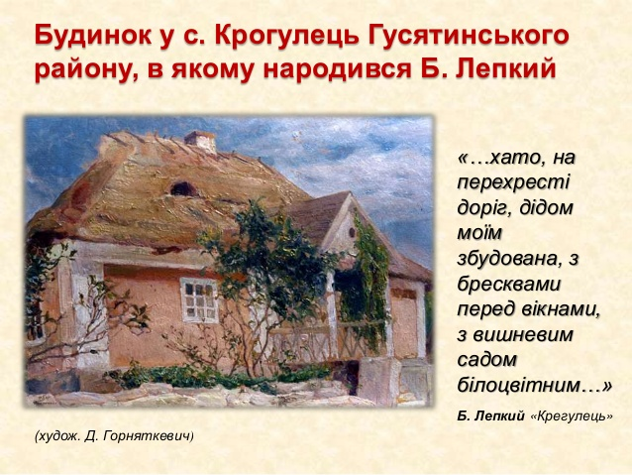
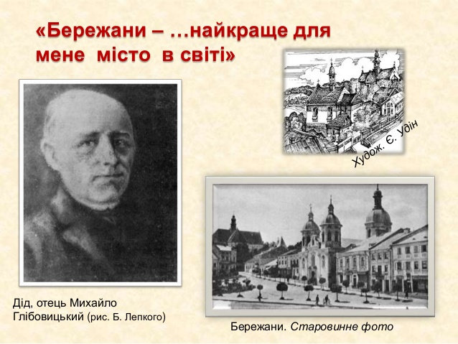

Slide 4

Пригадайте
Що таке казка?
Які особливості казки?
Які бувають казки?
Для чого пишуться казки?
Для чого, на ваш погляд, казки розповідають маленьким дітям, а не дорослим?
Як називають казку, що має яскраво виражену мораль?

Slide 5
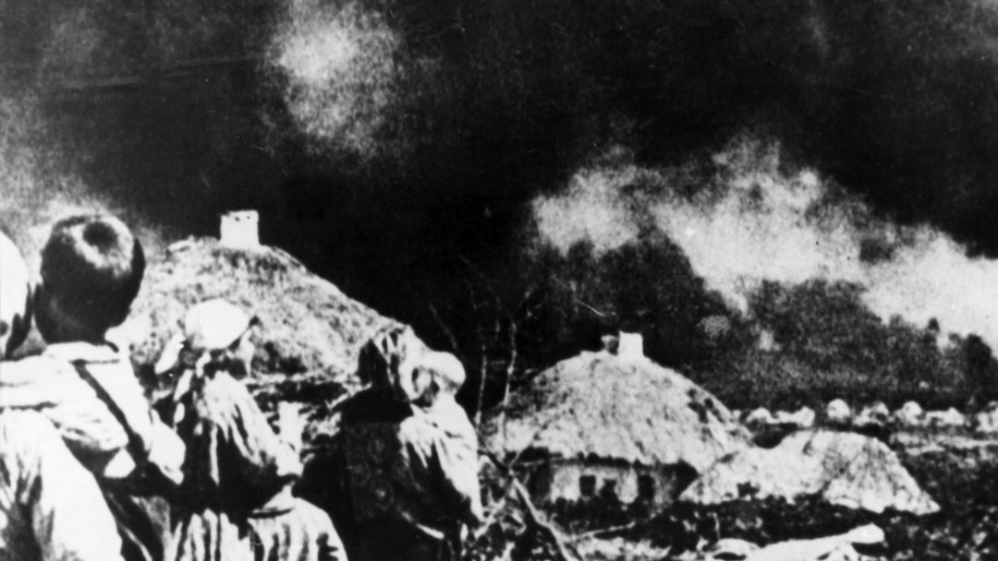
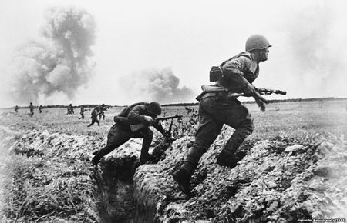
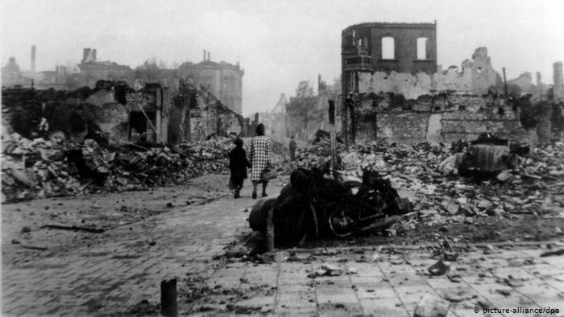
Історія написання твору.
Б. Лепкий ще з дитинства полюбив казки. Була в нього няня Яницька, яка казок знала силу-силенну, а її вихованець захоплено приймав їх у свою душу. Ставши письменником, він написав багато казок для дітей молодого віку. Навіть свою біографію він назвав «Казка мойого життя».
Події у творі розгортаються під час Першої світової війни. Всюди холод, голод, непорозуміння. Ця війна застала родину Лепких у Яремчі, під час відпочинку. Готель, де жила сім'я, злетів у повітря.
Письменник бачив спустошені села, голодних людей під час війни, тому й розповідає про це у своєму творі. Він хоче, щоб люди вирощували хліб, а не засівали землю снарядами і злобою.

Slide 6
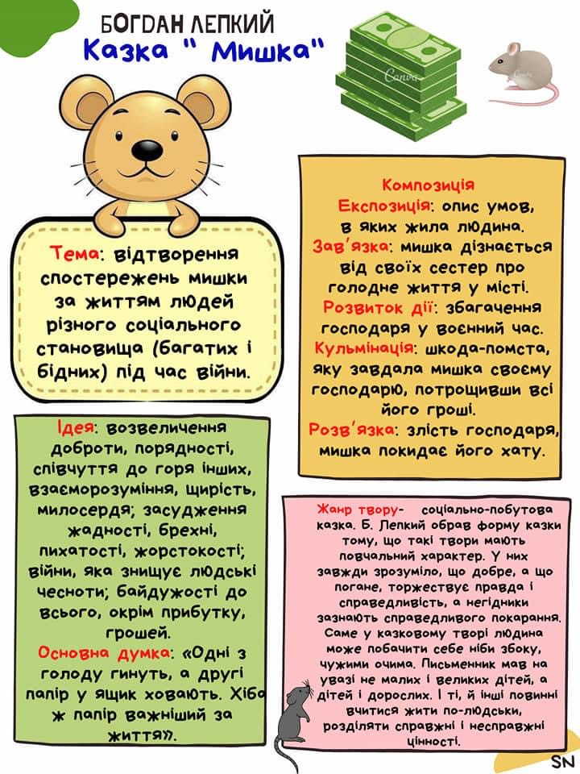
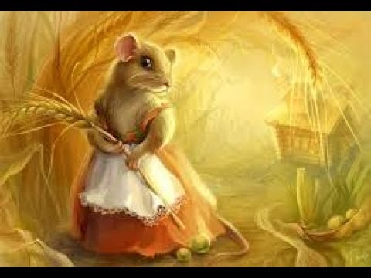

Slide 7
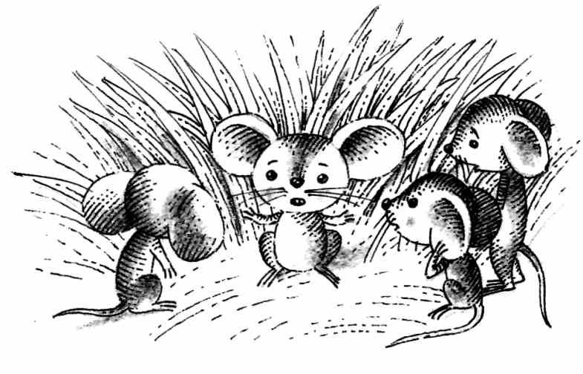

Проблематика твору
війна і мир;
життєві потреби і захланність;
гріх і покарання за нього;
цінності істинні і фальшиві;
родина і виховання дітей.

Slide 8
Мишка
Добро
Співчуття
Чуйність
Справедливість
чесність
Зневага до жадібності,
брехні

Slide 9
Домашнє завдання. Заповніть табличку «добро» та «зло» в творі
Добро | Зло

Slide 10
